Slide 1
Introduktion till beachhandboll

Slide 2
Likheter handboll på sand VS beachhandboll
Matcherna startas med uppkast
3 utespelare + målvakt/specialist/västspelare

Slide 3
Skillnader handboll på sand VS beachhandboll
Handboll på sand:
1x10 min
1 poäng oberoende av vem eller hur spelaren gör mål
Klassiskt försvarsspel
1-domarsystem
Byten sker på samma sida, bänk
Får ej ta bollen i målområdet
Samma spelare som spelar anfall och försvar
Beachhandboll:
2 set - total matchtid 2x10 min + eventuell shoot-out (2-0, 1-1)
2 poäng för snurr (360) och inflight mål
2 poäng när målvakt/specialist gör mål
2 poäng vid mål på straffkast
“No touch”, mycket block i försvar
2-domarsystem
Byten sker på olika sidor, stå på knä
Får ta bollen i målområdet
Byten anfall/försvar

Slide 4
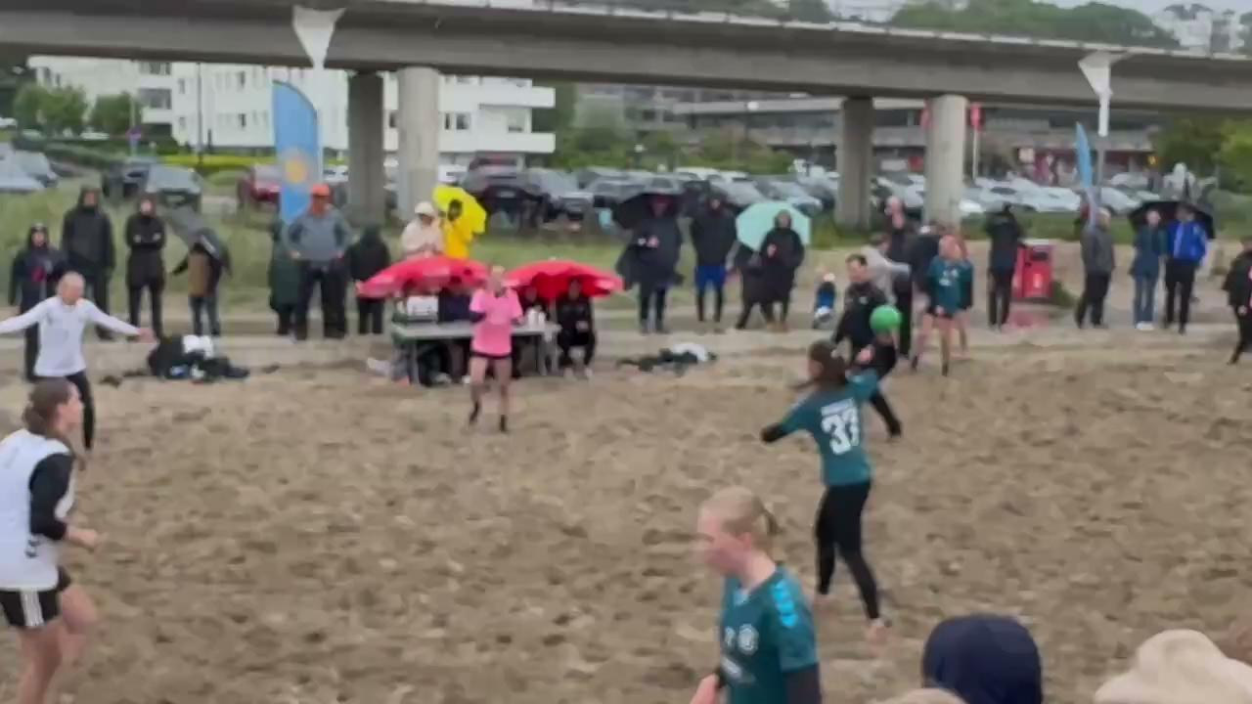
360 i låg fart (2 poäng)

Slide 5
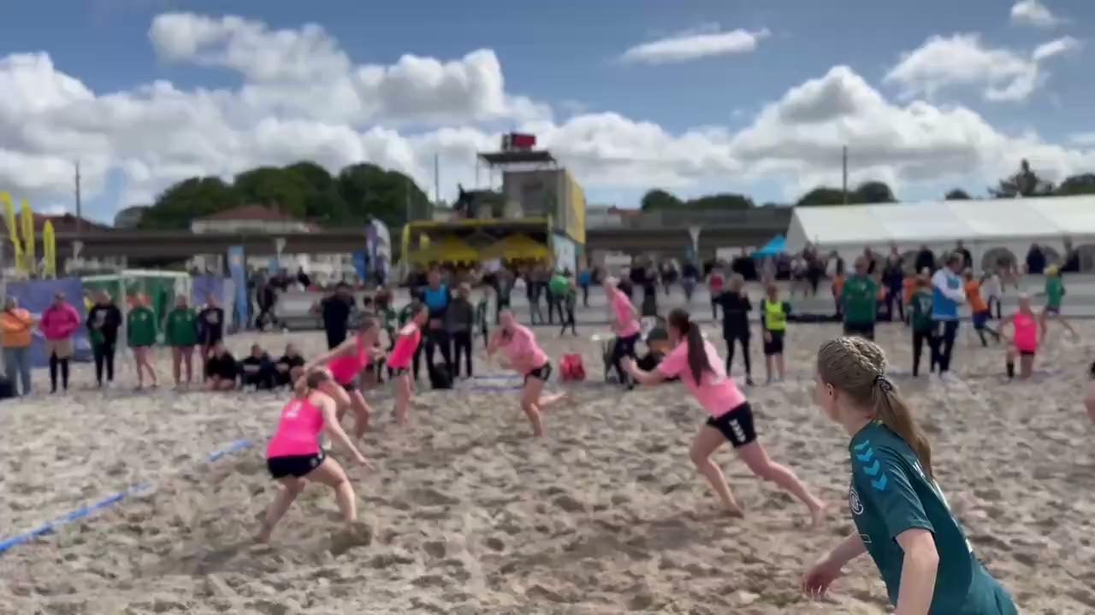
360 i hög fart (2 poäng)

Slide 6
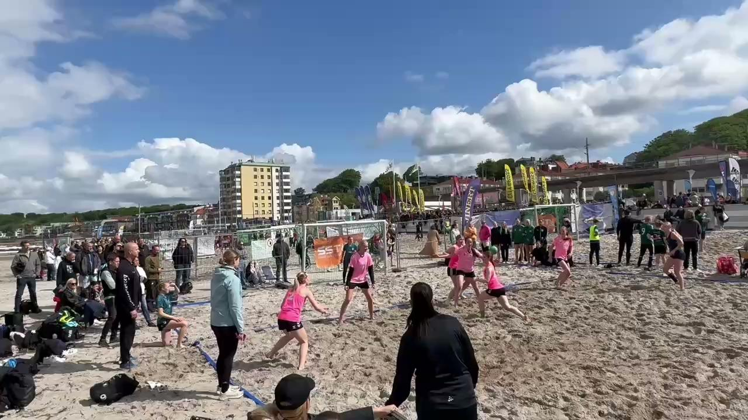
No touch i försvarsspelet, söker offensiv foul

Slide 7
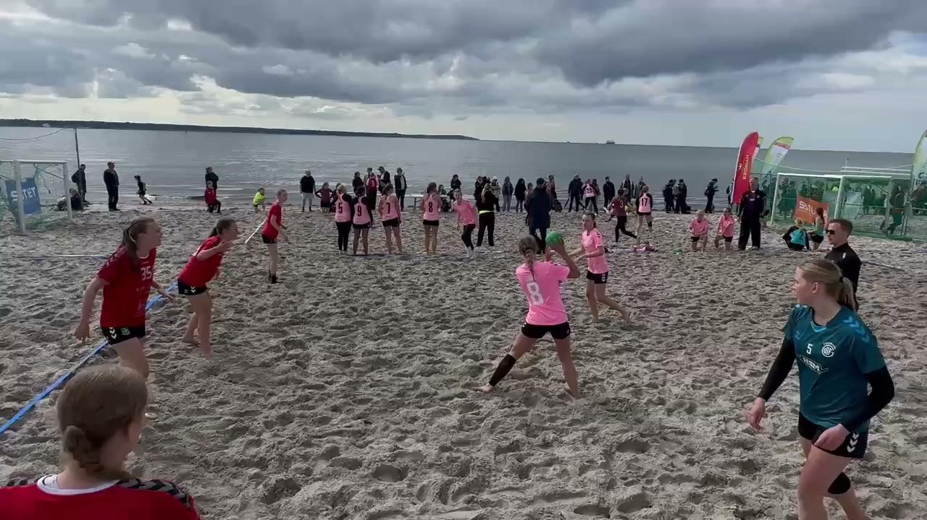
Mål av specialist (2 poäng)

Slide 8
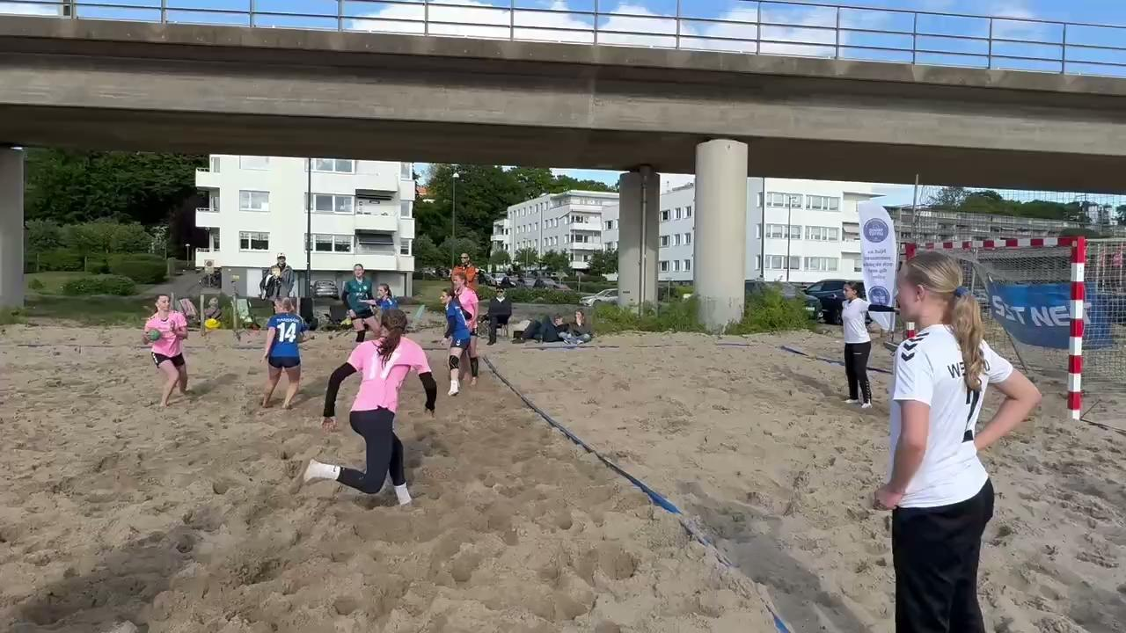
Inflight (2 poäng)

Slide 9
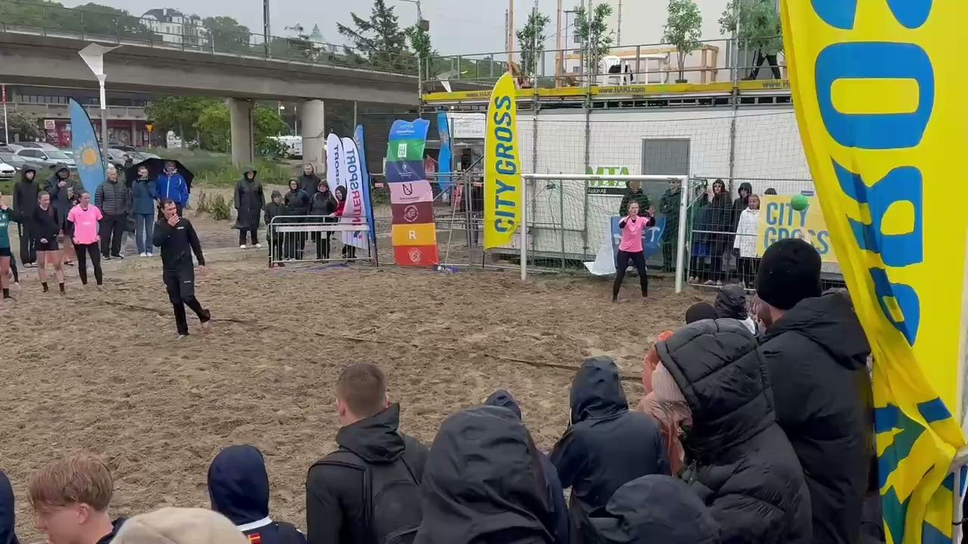
Shoot-out (2 poäng)

Slide 10
Hur kan man träna beachhandboll?
Fokus på att bryta passningar och blocka/täcka skott. Hellre för offensivt än för defensivt.
Tålamod framåt. Utnyttja att man hela tiden är en spelare mer (övertag).
Byten får ske längs med hela sidlinjen. Se till att specialisten börjar i egen målgård.
Mycket 360s och inflights. Blocka/täcka skott är inte prio i början. Utnyttja lagets styrkor.
Massa matchspel!
… och massa shoot-outs!

Slide 11
Frågor?

